Slide 1
HTML - Introdução
Hyper Text Markup Language

Slide 2

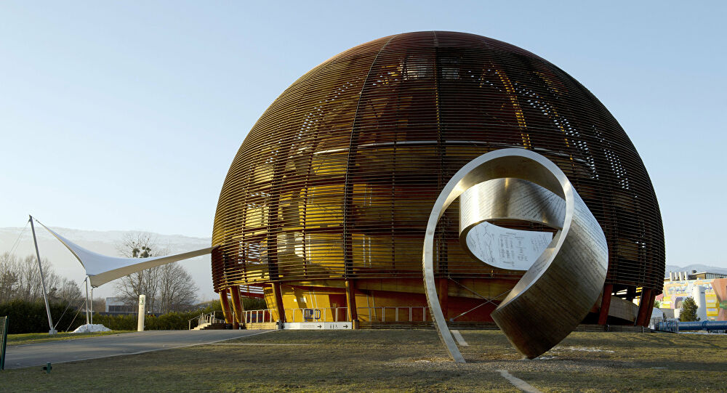
História
O HTML foi criado em 1991, por Tim Berners-Lee, no CERN (European Council for Nuclear Research) na suíça.
Inicialmente o HTML foi projetado para interligar instituições de pesquisa próximas, e compartilhar documentos com facilidade.
Em 1992, foi liberada a biblioteca de desenvolvimento WWW ( World Wide Web), uma rede de alcance mundial, que junto com o HTML proporcionou o uso em escala mundial da WEB.

Slide 3


Slide 4
O que é?
HTML (Linguagem de Marcação de HiperTexto) é o bloco de construção mais básico da web.
Define o significado e a estrutura do conteúdo da web.

Slide 5

O que é?
Em 2013, o HTML se torna exclusivamente semântico e apresenta novas funcionalidades por meio da junção de outras tecnologias, como CSS e o JavaScript.

Slide 6
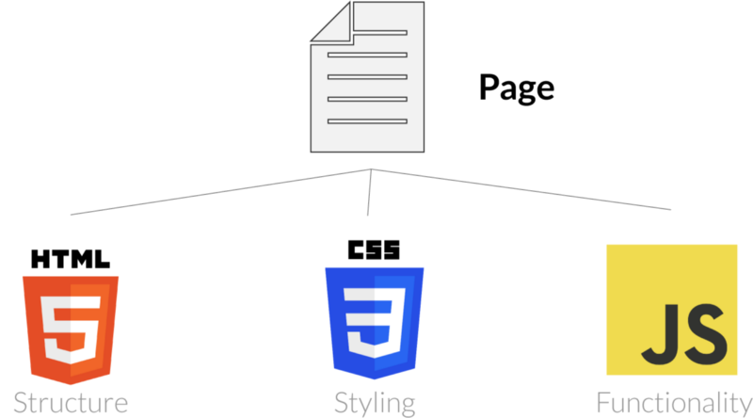
Estrutura de páginas Web

Slide 7
HTML é uma linguagem de programação?

Slide 8

Linguagem
de Programação

Slide 9





Para desenvolvimento
Editor de textos
Navegador

Slide 10
Como funciona?
O HTML usa "Marcação" por TAGS para anotar texto, imagem e outros conteúdos para exibição em um navegador da Web.
<body> Conteúdo </body>
Tag de início de marcação
Tag com barra, final da marcação

Slide 11
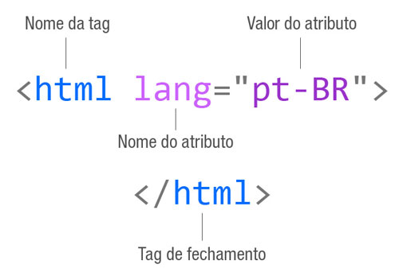
Como funciona?

Slide 12
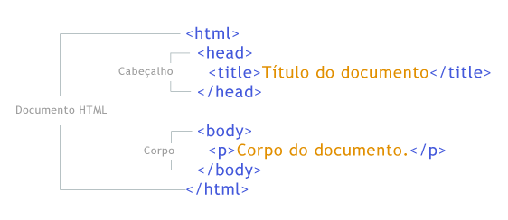
Estrutura básica do HTML

Slide 13
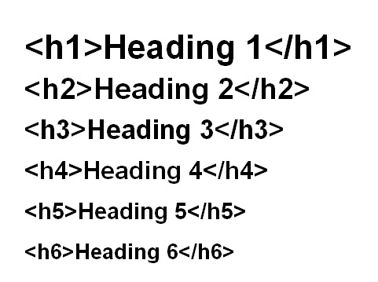
Títulos
<html>
<head>
<title>
Inserção de Títulos
</title>
</head>
<body>
<H1>Curso de Programação Web</H1>
<H2>1.1 Hipertexto</H2>
<H3>1.1.1 HTML - Semântica</H3>
</body>
</html>

Slide 14

Parágrafos
O HTML considera os parágrafos como blocos de textos e o espalha da melhor maneira possível no navegador
Para criar parágrafos utilizamos as marcações <p> e </p>

Slide 15
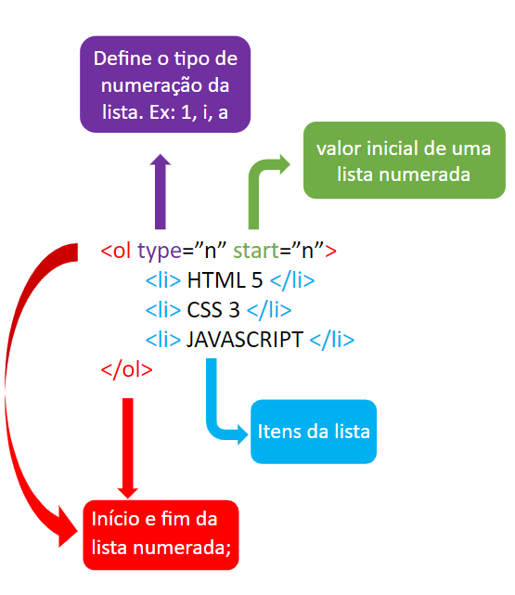
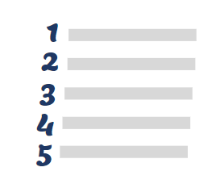
Lista Ordenada
Também chamadas de listas numeradas, são feitas por meio das tags <ol> e </ol>. Nessa lista, os tópicos são apresentados com números (1, i, a, etc.). Cada item da lista deve ser inserido depois da tag <li>.

Slide 16
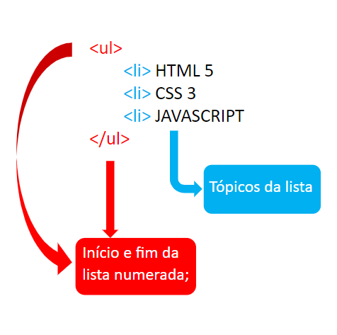

Lista não ordenada
Formadas por símbolos, não apresentam explicitamente uma ordem. São criadas por meio das tags <ul> e </ul>. Assim como na ordenada, seus itens são inseridos depois da tag <li>.

Slide 17
Atividade
Escolha um tema de sua preferência e monte uma estrutura em HTML que contenha:
Títulos
Um texto
Uma lista ordenada
Uma lista não ordenada

Slide 18
Atividade
Compras do mês de Abril
Mercado:
Arroz
Feijão
Óleo de soja
Sal
Macarrão
Açougue:
Carne de sol
Carne moída
Peito de frango
Cama, mesa e banho:
Lençol
Fronha
Toalha
Edredon
Arrumar
Banheiro
Cozinha
Almoço
Salada
Carne
Compras
Mercado
Borracharia

Slide 19
Bora lá! 👊

